Slide 1
Современный образовательный процесс предполагает активное применение
средств ИКТ

Slide 2
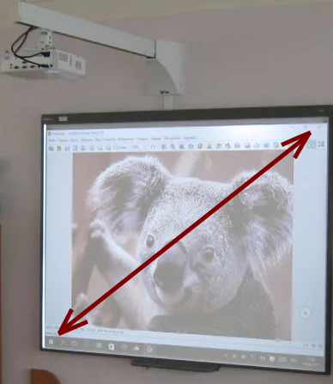
С 2021 года введены в действие новые санитарно-эпидемиологические правила СП 2.4.3648-20 «Санитарно-эпидемиологические требования к организациям воспитания и обучения, отдыха и оздоровления детей и молодежи», согласно которым
к использованию средств ИКТ
ужесточены требования,
варьирующиеся в зависимости
от возраста дошкольников,
диагонали экрана, размещения
в групповой и т.д.

Slide 3
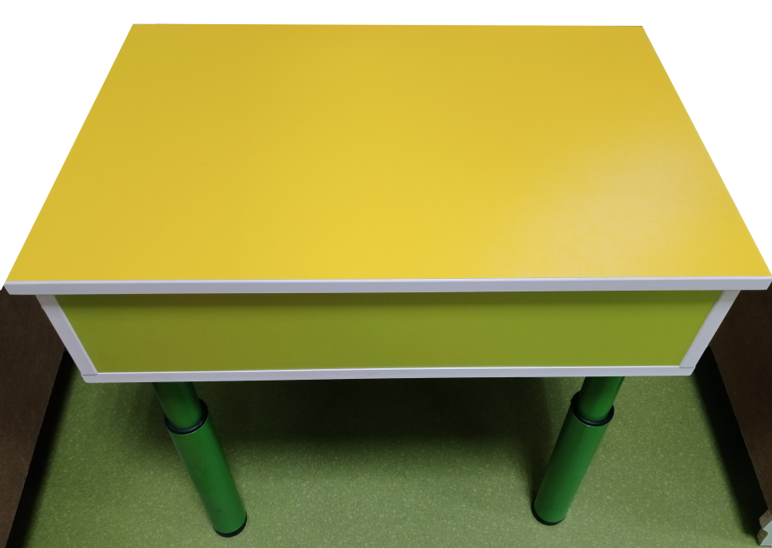
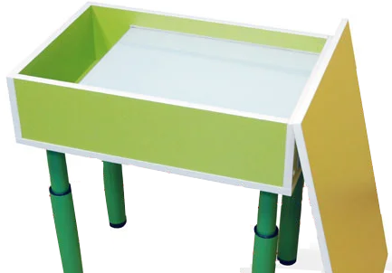
Световой стол для рисования песком – незаменимый помощник при реализации образовательных задач

Slide 4
Цели и задачи в педагогической работе
с песочными столами:
Развитие речи.
Развитие сенсорного восприятия и мелкой моторики.
Развитие внимания, мышления, памяти, воображения.
Снятие напряжения и стабилизация психологического состояния.
Совершенствование зрительно-пространственной ориентировки.
Улучшение координации движения.
Развитие творческих способностей.
Подготовка руки к письму.

Slide 5
Способы рисования на песочном столе
Перед игрой с песком помой руки и насухо вытри полотенцем
Не стряхивай и не кидай песок на пол
Не бери песок в рот – можешь подавиться
Не кидай песок в лицо – можешь повредить глаза
Не вдыхай песок – можешь задохнуться
После игры с песком помой руки

